Slide 1
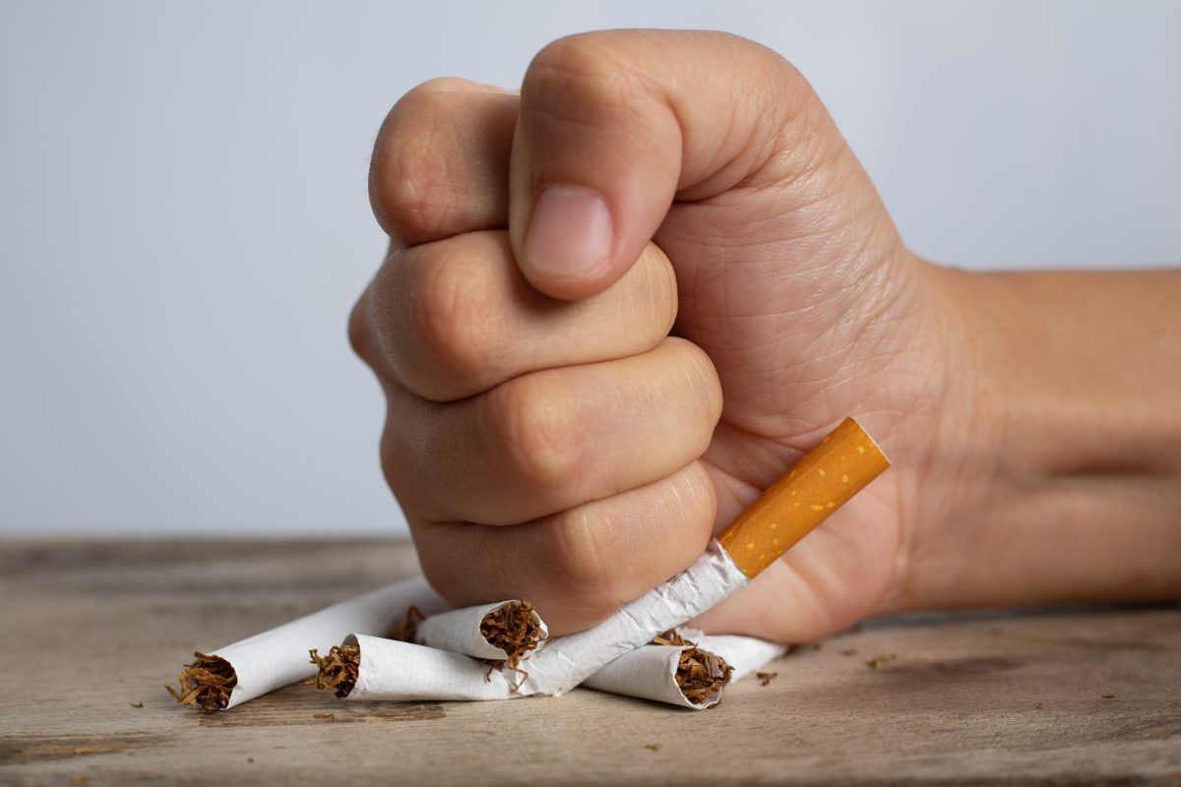
Cesación
tabáquica
Drogas, mecanismos de acción
e indicaciones
Prof. Dr. Gabriel S. Iraci
Especialista en Farmacología Clínica y Medicina Interna
Prof. Titular Cát. Farmacología Aplicada I y II – HNC – FCM – UNC
Médico planta: Clínica Reina Fabiola – Dir. Especialidades Médicas
Basado en la Guía de Práctica Clínica Nacional
de Tratamiento de la Adicción al Tabaco (ed. 2021)
Notes:
[Sources]
- Ministerio de Salud de la Nación. Guía de Práctica Clínica Nacional de Tratamiento de la Adicción al Tabaco 2020, edición 2021. Portada y contenidos generales.

Slide 2
Cuándo y cómo indicar farmacoterapia
La persona debe estar decidida y convencida para dejar de fumar
y dispuesta a realizar el esfuerzo antes de iniciar el tratamiento
1. La intervención es siempre integral
Consejería práctica + fármaco = mayor eficacia que cualquiera por separado.
      La medicación no reemplaza el acompañamiento conductual.
2. La elección de la droga no es única
Depende de dependencia, preferencias, costo y disponibilidad.
La cantidad de cigarillos / día orienta la intensidad del tratamiento.
3. La prescripción es escalonada
Menor consumo: no usar medicación en forma sistemática.
Alta dependencia: considerar dosis altas o combinaciones.
Notes:
[Sources]
- Guía nacional 2021, pp. 19-20: modificaciones de la actualización y organización por nivel de dependencia.
- Guía nacional 2021, pp. 33-35: R15 y R16; recomendaciones iniciales del tratamiento farmacológico.

Slide 3
Cuándo y cómo indicar farmacoterapia
Tres escenarios posibles según el consumo
* <10 cig / día o fumador no diario
* 10-20 cig / día
* Alta dependencia (>20 cig / día y/o 1er cigarrillo dentro de los 30 minutos del despertar).
Notes:
[Sources]
- Guía nacional 2021, pp. 19-20: modificaciones de la actualización y organización por nivel de dependencia.
- Guía nacional 2021, pp. 33-35: R15 y R16; recomendaciones iniciales del tratamiento farmacológico.

Slide 4

¿Cuándo indicar farmacoterapia?
Esquema práctico basado en cigarillos / día y en el nivel de dependencia.
Paso 3: Acompañar con medicación
Paso 1: cuantificar consumo y dependencia
Paso 2: Consejería
<10 cig/día o fumador no diario
Fijar un “Día D” (Dejar completamente el cigarillo)
10-20 cig / día
Alta dependencia
La batalla individual
Notes:
[Sources]
- Guía nacional 2021, pp. 35-42: R16 a R27; estratificación del tratamiento farmacológico por intensidad de consumo y alta dependencia.

Slide 5
¿Cuándo indicar farmacoterapia?
Esquema práctico basado en cigarillos / día y en el nivel de dependencia.
Pautas a tener en cuenta al momento de iniciar farmacoterapia
No usar farmacoterapia en forma sistemática. Priorizar intervención conductual.
Indagar si hubo fracasos previos. Explicar que la recaída es lo mas habitual. Y se debe reintentar lo antes posible (NO CULPAR).
Primera línea en monoterapia: Terapia Reemplazo Nicotínico, bupropión o vareniclina.
Tratamiento habitual: 8-12 semanas.
Alta dependencia puede requerir dosis altas de TRN o combinaciones.
Considerar rescate con nicotina de acción rápida en “cravings” (deseo compulsivo) .
Notes:
[Sources]
- Guía nacional 2021, pp. 35-42: R16 a R27; estratificación del tratamiento farmacológico por intensidad de consumo y alta dependencia.

Slide 6
Terapia de reemplazo nicotínico (TRN)
Conjunto de formulaciones de primera línea para controlar abstinencia y craving.
Mecanismo de acción
Formas disponibles
¿Cuándo es útil?
Aporta nicotina sin combustión.
Estimula receptores nicotínicos con una entrega más lenta que el cigarrillo.
Disminuye síndrome de abstinencia y deseo imperioso de fumar.
Cuando predominan craving y síntomas de abstinencia.
Cuando se prefiere un tratamiento titulado por síntomas.
Como base de combinaciones en alta dependencia.
Parche transdérmico.
Chicle de nicotina.
Comprimido dispersable.
Spray nasal.
Notes:
[Sources]
- Guía nacional 2021, glosario p. 11: definición de TRN.
- Guía nacional 2021, pp. 35-40: recomendaciones R17 a R23 sobre formas de TRN.
- Los mecanismos farmacológicos se presentan como síntesis docente explicativa del grupo terapéutico.

Slide 7
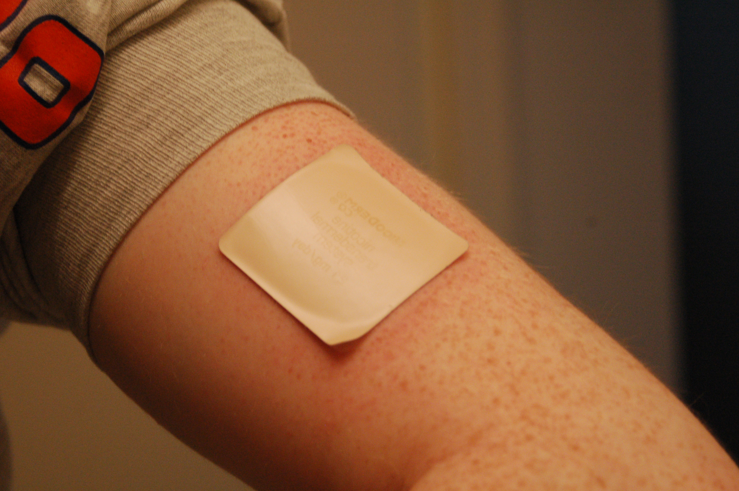
Parche de nicotina
TRN de liberación sostenida: opción fuerte de primera línea.
Indicaciones
Cómo lo indica la guía
Eficacia y RAMs
Eficacia absoluta: 10,5% control vs 16,2% droga.
Efecto adverso más frecuente: irritación local leve.
Evitarlo en los primeros días de un infarto agudo de miocardio.
Adultos que fuman 10-20 cig / día.
Alta dependencia cuando se requieren dosis mayores.
Útil si se busca cobertura basal continua.
Comenzar en el día D.
Duración habitual: 8-12 semanas.
Dosis estándar más estudiada: 21 mg/día.
Si altera el sueño, usar 16 h/día.
Notes:
[Sources]
- Guía nacional 2021, pp. 35-36: R17, comentario y resumen de hallazgos del parche de nicotina.

Slide 8
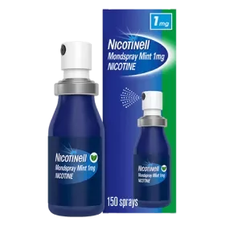
TRN de acción rápida
Opciones útiles para craving puntual, rescate o combinación.
Chicle 2 mg
Comp. dispersable 1 mg
Espray nasal
Desde el día D, por 8-12 semanas.
1 unidad cada 1-2 horas o reemplazando 2 cigs.
Útil si además se necesita “algo en la boca”.
Evitar si hay problemas dentales, prótesis o ATM.
Desde el día D, por 8-12 semanas.
Dejar disolver; no masticar ni tragar.
Alternativa útil si la masticación no es conveniente.
Evitar bebidas ácidas durante su uso.
Sugerido en alta dependencia y casos seleccionados.
Duración: 12 semanas
Más rápido, pero con irritación nasal frecuente.
Mayor riesgo de dependencia al dispositivo.
Notes:
[Sources]
- Guía nacional 2021, pp. 36-40: R18, R19 y R23; chicle, comprimido dispersable y espray nasal.

Slide 9
Bupropión
Fármaco de primera línea con utilidad clínica sobre craving y control ponderal.
Mecanismo de acción
Indicaciones
Esquema según la guía
Inhibe la recaptación de dopamina y noradrenalina.
Reduce síntomas de abstinencia y deseo de fumar.
Puede colaborar con el control del aumento de peso.
Adultos que fuman 10 o más cig / día.
Alta dependencia: combinado con TRN.
Útil cuando preocupa el aumento de peso al dejar de fumar.
Iniciar al menos 1 semana antes del día D.
150 o 300 mg/día por 8-12 semanas.
150 mg/día logra tasas similares con menos RAMs.
Eficacia: 11,5 vs 18,7
RAMs: Aumento PA, pulso,
ideaciones suicidas (bajo porcentaje)
Notes:
[Sources]
- Guía nacional 2021, pp. 37-38: R20, comentario y resumen de hallazgos del bupropión.
- Los mecanismos farmacológicos se presentan como síntesis docente explicativa del fármaco.

Slide 10
Citisiniclina (No disponible en Argentina. Posible ingreso)
Agonista parcial nicotínico central.
Mecanismo de acción
Dosificación
Datos clave
Agonista parcial del receptor nicotínico α4β2.
Ante el consume de nicotina funciona como antagonista del receptor.
Atenúa el refuerzo placentero si la persona fuma
Reduce abstinencia y craving.
3 mg / 3 veces as día.
Se inicia el “día D”.
Eficacia: 20,5 % droga vs 4,2 % placebo. (24 sem)
Insomnio, náuseas, sueños anormales, cefaleas igual que placebo.
Notes:
[Sources]
- Guía nacional 2021, pp. 38-39: R21, comentario y resumen de hallazgos de vareniclina.
- Los mecanismos farmacológicos se presentan como síntesis docente explicativa del fármaco.

Slide 11
Alta dependencia: cuándo intensificar
TRN en dosis más altas
Combinaciones recomendables
Más de un parche por 8-12 semanas.
Chicles de 2 o 4 mg por 12 semanas.
Comprimidos dispersables de 2 mg por 12 semanas.
Bupropión + TRN: recomendación fuerte.
Combinación de TRN: parche + forma rápida, sugerida.
La nicotina rápida sirve como rescate frente a craving intenso.
Notes:
[Sources]
- Guía nacional 2021, pp. 39-42: R22 a R27; alta dependencia, dosis altas y combinaciones farmacológicas.

Slide 12
Situaciones clínicas especiales
La guía permite tratar, pero exige individualizar el balance riesgo-beneficio.
Embarazo
Padecimientos mentales
Si la consejería fracasa, se sugiere reservar TRN y consensuar la decisión.
Preferir 2do o 3er trimestre.
Sin evidencia de seguridad para bupropión ni
citisiniclina.
Bupropión, TRN pueden utilizarse con enfermedad estable. Citisiniclina no ha sido evaluada.
Coordinar el plan con el equipo de salud mental.
Enfermedad cardiovascular
Bajo consumo
TRN y bupropión fueron efectivas en la evidencia de la guía. (valorar clínica CV)
No usar parche en los primeros días de un IAM.
En fumadores no diarios o <10 cig/día, no indicar medicación en forma sistemática.
Revalorar si la dependencia parece subestimada o hubo recaídas repetidas.
Notes:
[Sources]
- Guía nacional 2021, pp. 35, 42-43, 47: R16, R42, R43 y R47; bajo consumo, embarazo, padecimientos mentales y enfermedad cardiovascular.

Slide 13
Segunda línea y estrategias no avaladas
La guía jerarquiza la seguridad y la aplicabilidad local.
Segunda línea
No reemplazar por cigarrillo electrónico
Fármacos no avalados
Clonidina: puede ser efectiva, pero requiere supervisión estricta.
Nortriptilina: también puede ser útil, sola o con parche, bajo estricta supervisión.
Ambas se reservan por perfil de efectos adversos y menor uso local.
La Resolución 549/2026 del MSN del 4 mayo 2026 reglamenta los dispositivos de liberación de nicotina
Pueden perpetuar la adicción a la nicotina y se asocian a problemas de seguridad (neumonitis lipoidea grave, eventos cardiovasculares).
No son equivalentes terapéuticso de la farmacoterapia.
Benzodiacepinas, ISRS, IMAO, venlafaxina o naltrexona como tratamiento estándar.
Tienen baja eficacia, o muchas RAMs.
Notes:
[Sources]
- Guía nacional 2021, pp. 43-48: R28, R29, R33 y recomendaciones sobre medicamentos no avalados.

Slide 14
Resumen comparativo de primera línea
TRN basal (parche)
TRN rápida (chicle / comprimido / espray)
Mecanismo: reemplazo nicotínico sostenido.
Mejor perfil: abstinencia basal, rutina simple, uso aislado o combinado.
Mecanismo: nicotina de rescate para craving puntual. Mejor perfil: urgencia de fumar, alta dependencia o combinación con parche.
Bupropión
Citisiniclina
Mecanismo: dopamina / noradrenalina.
Mejor perfil: craving relevante y preocupación por aumento de peso.
Mecanismo: agonismo parcial nicotínico α4β2.
Mejor perfil: deseo de máxima eficacia relativa en monoterapia.
Notes:
[Sources]
- Guía nacional 2021, pp. 35-39: R17 a R21.
- Los mecanismos farmacológicos se presentan como síntesis docente comparativa.

Slide 15
Algoritmo práctico de prescripción
Secuencia simple para la consulta clínica.
1
Registrar consumo
y dependencia
2
Fijar día D y
acompañamiento
3
Elegir fármaco
según escenario
4
Controlar
respuesta
Escenario A
Escenario B
Escenario C
<10 cig/día: priorizar consejería; no medicar en forma sistemática.
10-20 cig/día: TRN, bupropión o vareniclina en monoterapia.
Alta dependencia: TRN intensiva o combinaciones seleccionadas.
Notes:
[Sources]
- Guía nacional 2021, pp. 33-42: R15 a R27; secuencia práctica derivada de las recomendaciones farmacológicas.

Slide 16
Mensajes para llevar a la práctica
Comentarios finales
La tasa de reincidencia al año es muy alta para casi todas las opciones.
La persona debe saber que eso es lo mas probable y debe reintentar dejarlo lo antes posible para mejorar las chances de éxito.
El médico JAMÁS debe dejar de intentar que su paciente deje el tabaco
Referencia central: Ministerio de Salud de la Nación. Guía de Práctica Clínica Nacional de Tratamiento de la Adicción al Tabaco 2020. Edición 2021.
Citisiniclina para cesación tabáquica. JAMA internal medicine abril 2025
Notes:
[Sources]
- Guía nacional 2021, síntesis global de R15 a R29, R42, R43 y R47.

